Slide 1





PRD2017
G7
SRS评审
2017-12-16

Slide 2






组员介绍
葛倍良
金浩楠
黄鹏羽
余倩
周雨璐

Slide 3



01
02
03
04
需求确认
需求优先级分析
SRS
小组分工

Slide 4
01
02
03
04
需求确认
需求优先级分析
SRS
小组分工

Slide 5


01
需求确认
G7
编写《SRS》的目的
保证软件开发的质量、需求的完整与可追溯性，通过此文档，以保证项目下达者与需求分析人员、开发人员、测试人员及各个用户对需求达成共识。
《愿景与范围》
定义项目的目标及实现范围。

Slide 6
01
需求确认
G7
项目目标
成功标准
初期目标
后续版本的范围
BO-1：在网站初始发布3个月内有200的访问量
BO-2：在网站初始发布6个月内有400的访问量
BO-3：在网站初始发布9个月内有600的访问量
SM-1：在网站初始发布后的3个月内每天访问的人数不低于20，且每天拥有5的注册量。
SM-2：在网站初始发布后6个月后用户调查问卷满意程度达到60%。
浏览所有课程与教师，个人中心，课程公告，教师介绍，课程介绍，课程资料，课程答疑，课程论坛，课程链接，网站公告，用户管理，论坛管理，系统管理。
课程答疑中添加语音会议或视屏会议功能。

Slide 7
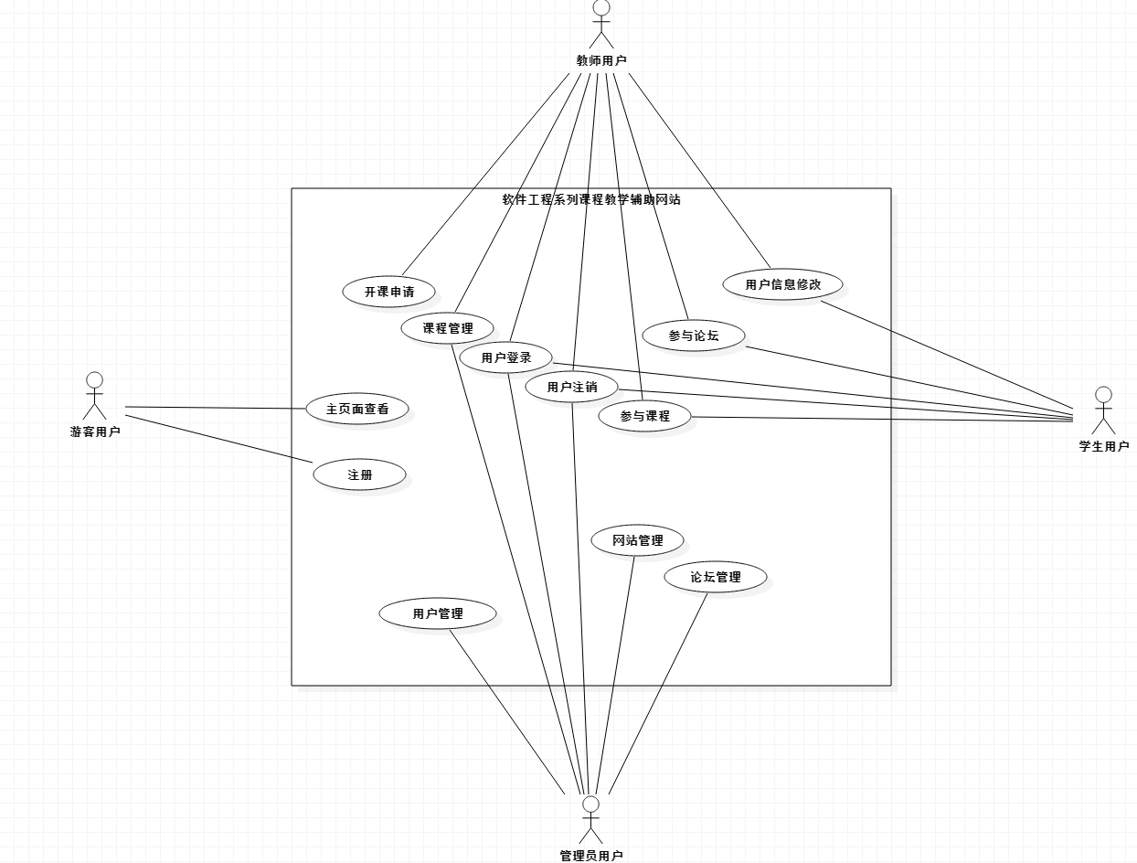
01
需求确认
G7

Slide 8
01
需求确认
G7
ID | 事件 | 系统状态 | 系统响应
1 | 游客访问网站 | 网站处于低响应状态 | 不允许执行浏览外的操作
2 | 教师申请开课 | 网站传输信息给管理员 | 提示申请成功正在审核
3 | 教师课程管理 | 网站记录管理内容 | 提示管理结果
4 | 学生用户参课程 | 网站进入低响应状态 | 进入课程页面
5 | 用户注册 | 网站调动数据库查询 | 提示注册结果
6 | 用户登录 | 网站调动数据库查询 | 提示注册结果
7 | 用户注销 | 网站返回低响应状态 | 将用户变为游客
8 | 用户修改个人信息 | 网站记录修改的信息 | 更新个人信息
9 | 用户参与论坛 | 网站记录信息 | 结果返回
10 | 管理员管理用户信息 | 网站记录信息 | 更新信息
11 | 管理员管理论坛内容 | 网站记录信息 | 更新信息
12 | 管理员管理课程信息 | 网站记录信息 | 向用户发送结果
13 | 管理员管理网站 | 网站记录信息 | 提示结果

Slide 9
01
需求确认
G7
游客代表
学生代表
教师代表
管理员代表
以游客的角度总结游客方的需求并提出。
从学生的角度同附近的学生一同探讨决定并提出学生方的需求与界面的要求。
同分析师交流与沟通，提出教师方的需求，在开发过程中发现和总结存在的问题和弊端并审查最终结果。
以管理员的身份提出需求并拟定好设计方案，发现过程中的问题并提出。

Slide 10




01
需求确认
G7
杨枨老师
李泽龙学长
教师用户代表
管理员用户代表
蒋家俊
陈佳佳
学生用户代表
游客用户代表
Notes:
重要程度，交谈容易程度

Slide 11
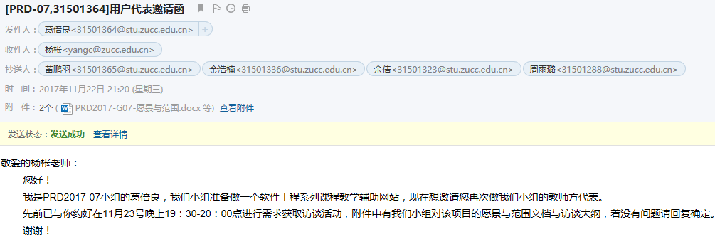
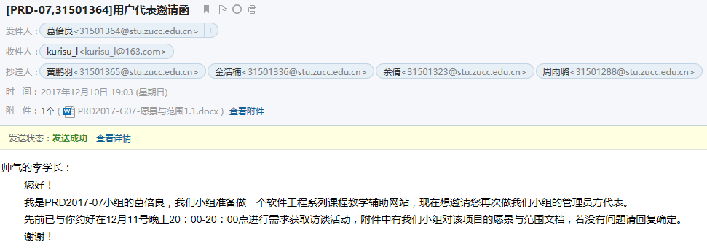
01
需求确认
G7

Slide 12
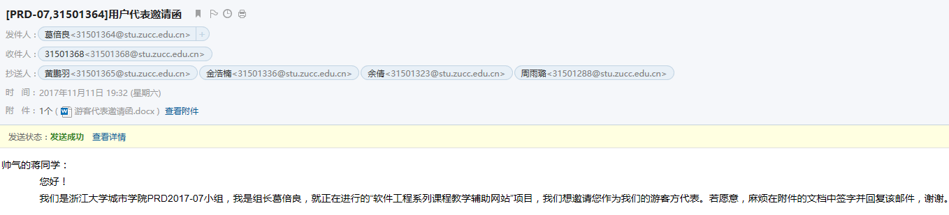
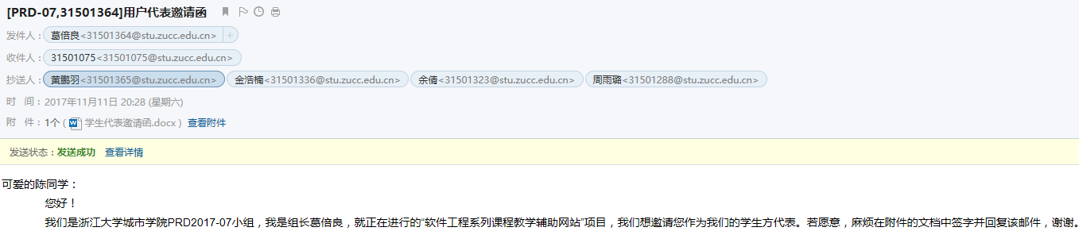
01
需求确认
G7

Slide 13
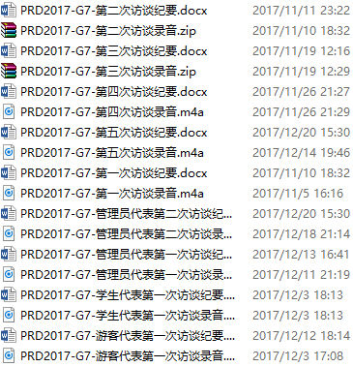
01
需求确认
G7
以访谈的方式逐步向各个用户代表获取以及确定以获取的需求。

Slide 14
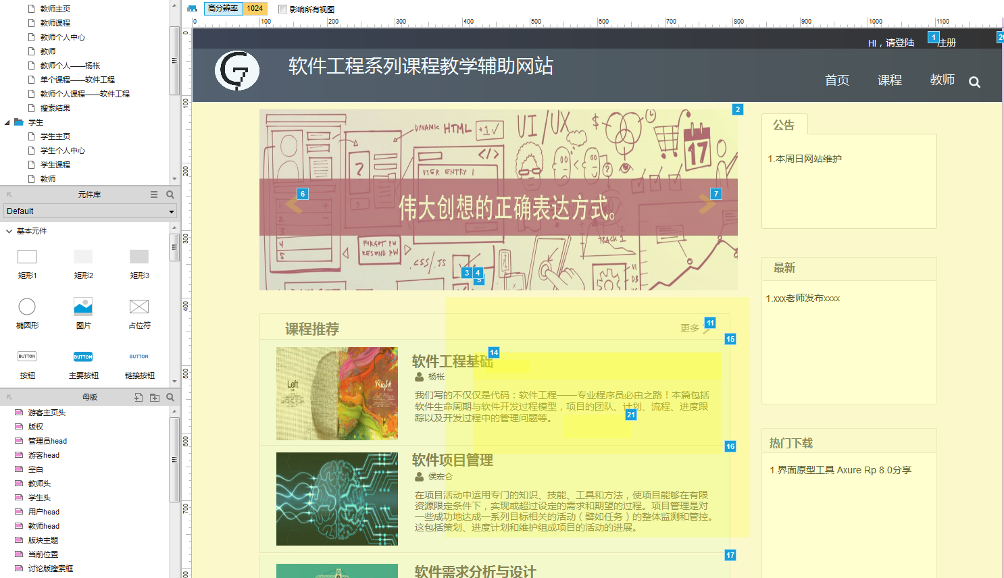
01
需求确认
G7
在访谈过程中用Axure Rp制作的界面原型来更清晰的获取及确定需求。

Slide 15
01
需求确认
G7
用例名称 | 找回密码
用例编号 | UCc1
对应图示 | ADc1,SDc1
对应测试 | UTc1
创建者 | 金浩楠
最后更新者 | 葛倍良
创建日期 | 2017年11月25日
最后更新日期 | 2017年12月15日
用例概述 | 教师在忘记密码时或是多次输入账号密码失败时
主参与者 | 教师
次要参与者 | 管理人员
用例场景 | 在登录界面右下方点击找回密码按钮
前置条件 | 点击找回密码按钮
后置条件 | 跳转到登录界面
基本事件流 | 点击找回密码 输入教师信息，保护问题等等 填写修改密码 修改成功 回到登录界面
异常 | 不存在的帐号信息 没有成功发送验证码 错误的验证码 网站崩溃
扩展事件流 | 无
子事件流 | 无
规则与约束 | 修改的信息必须符合输入要求
优先级 | 2.87
输入 | 教师信息
输出 | 修改成功
采用《软件需求》P511提供的模版主要由用例图与用例描述组成。

Slide 16
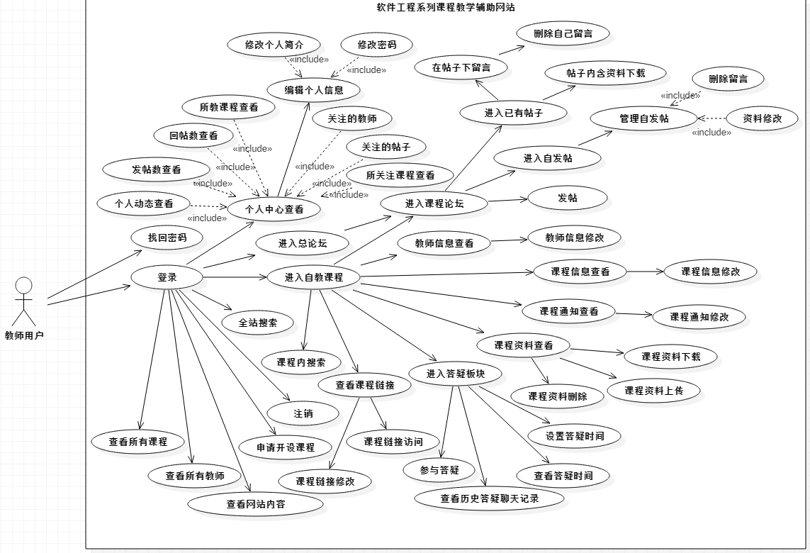
01
需求确认
G7

Slide 17
01
需求确认
G7
6.1易用性
（1）用户可以通过搜索的方式进行快速方便地查找课程或教师。
（2）学生和教师都可以从自己的个人中心里找到之前关注的课程或教师。
（3）网站将会提示学生所关注课程或教师的未读通知。
（4）用户在讨论版里的发言可以进行撤销。
（5）网站允许用户下载课程资料。
（6）网站里包括课程介绍，学生可以通过课程介绍决定要不要关注该课程。

Slide 18
01
需求确认
G7
6.2性能需求
（1）客户端一般响应时间不超过1秒。
（2）教师答疑期间，系统将能适应100个学生提问。
（3）支持200名用户并发使用，并保证性能不受影响。
（5）用户向系统提交信息后，系统将在3秒内向用户显示确认信息。
（6）用户登录、上传资料、下载课程资料等事务成功率为99%以上。
（7）一般至少有10%可用内存，内存使用率可接受上限为85%。

Slide 19
01
需求确认
G7
6.3安全设施需求
系统能在网络、硬件或系统出现故障时，提供不同级别的容灾服务。系统平台通过严格的流程与权限控制，做到严格审核与分配系统权限，严禁未经许可的用户访问和操作。同时由于系统的运行环境是分布式的，我们将采取有效、严格的软件防护(防病毒软件)与硬件防护(硬件防火墙)措施相结合预防外界用户对系统的攻击与破坏。
另外系统建立了健全的备份和灾难恢复机制，系统文件、应用服务的配置文件及二次开发代码文件都需要做一个全备份，然后每天做一次增量备份，并进行异地存储，分别存放在移动机房和其他机房。

Slide 20
01
需求确认
G7
6.4安全性需求
（1）权限控制
根据不同用户角色，设置相应权限，用户的重要操作都做相应的日志记录以备查看，没有权限的用户禁止使用系统。只有管理员用户才能对学生、教师用户进行管理操作；游客用户只能浏览网站的首页，必须登录后才能进行其他操作；学生与教师用户只能下载所关注课程的资料和参与课程讨论版的讨论；教师用户只能上传自己开设的课程的资料。
（2）重要数据加密
所有涉及功能信息或个人身份信息的网络事务，都需进行加密操作。
（3）数据备份
允许用户进行数据的备份和恢复，以弥补数据的破坏和丢失。
（4）记录日志
本网站能够记录系统运行时所发生的所有错误，包括本机错误和网络错误。这些错误记录便于查找错误的原因。日志同时记录用户的关键性操作信息。

Slide 21
01
需求确认
G7
6.5保密性需求
所有涉及功能信息或个人身份信息的网络事务，都需进行加密操作。
6.7健壮性需求
如果在讨论版里成功发布消息前，与网站的连接中断，那么用户只要再次登录网站，网站将会提示用户是否要恢复未完成消息并继续对该消息进行处理。
6.6完整性需求
所有输入数据都有相应规则，只有管理员用户才可以对网站的信息进行管理。

Slide 22
01
需求确认
G7
6.8软件内部属性标准
（1）可用性：网站对任意合法的用户提供7*12x小时的使用，保证8：00-20：00的时间绝对可用。支持没有计算机使用经验、计算机使用经验较少及有较多计算机使用经验的用户均能方便地使用本系统。
（2）有效性：在预计的高峰负载条件下，10%处理器能力和15%系统可用内存必须留出备用。
（3）可修改性：每一个软件模块中，注释与源代码语句的比例至少为1∶2。
（4）可移植性：该网站在android和IOS系统中均可访问
（5）可重用性：网站自适应各种系统及屏幕的大小

Slide 23
02
需求优先级分析

Slide 24
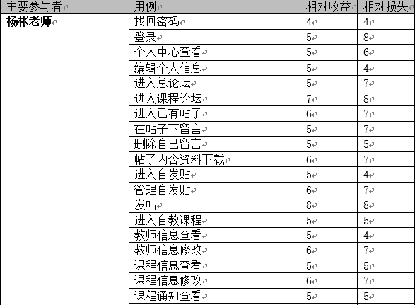
02
需求优先级分析
G7
向所有用户代表发送需求优先级打分表，用户代表将为每个功能的相对损失与相对利益进行打分。

Slide 25
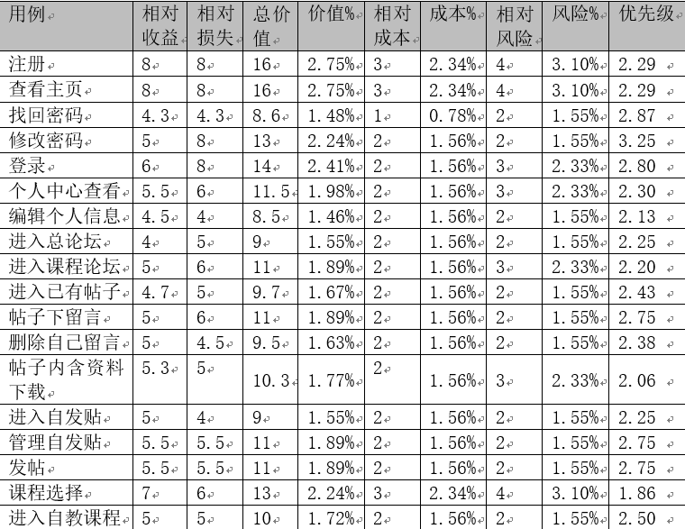
02
需求优先级分析
G7
由项目经理为相对成本和相对风险进行打分，并用QFD算法算出最终的优先级。

Slide 26
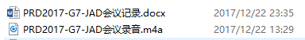
02
需求优先级分析
G7

Slide 27

02
需求优先级分析
G7
在于G17组的亲切交流中，他们组表示我们的定义非常清晰明确。综上所属，我认为我们小组的需求定义完全可以移交给另一小组设计、实现而依然理解正确。

Slide 28
03
SRS

Slide 29

03
SRS
G7
1.引言
2.综合描述
3.外部接口特征
4.系统特征（包含功能需求）
5.数据需求（包含数据字典）
6.非功能需求
7.分析模型

Slide 30
03
SRS
G7
 | 教师用户 | 学生用户 | 管理员用户 | 游客用户
相对权重 | 1 | 1 | 1 | 0.2
考虑到客户群的分类与优先级打分的统一由客户代表对各用户代表的权值进行打分。

Slide 31
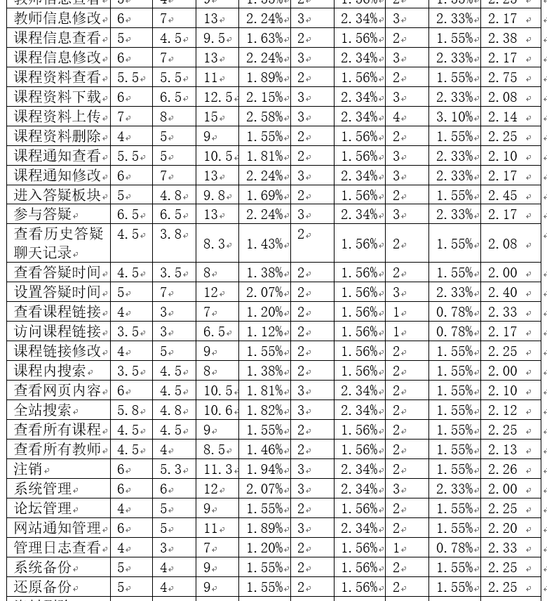
03
SRS
G7
最后将所有打分表结合为一个综合的优先级打分表。

Slide 32

03
SRS
G7
由于我们的组员与各个用户代表精心的交谈，各个用户代表之间并没有产生需求冲突，而是非常融洽的进行了合作。

Slide 33
03
SRS
G7
如果产生冲突，我们将会在JAD会议中与冲突的用户代表们进行交流已选出一个最终方案，或者在两者都不让步的情况下最终做出两套方案以适应两个用户。

Slide 34
03
SRS
G7
用户注册信息=学号/教工号+姓名+身份证号+邮箱+密码+确认密码+验证码
字段名 | 字段描述 | 数据类型 | 数据长度 | 默认值 | 可否为空
学号/教工号 | 学生/教师用户的个人学/工号 | Int | 1-12 | NULL | YES
*身份证 | 用户的身份证信息 | Int | 18 | NULL | NO
*姓名 | 用户的真实姓名 | String | 1-10 | NULL | NO
*邮箱 | 作为用户日后登陆时使用的账号 | String | 8-30 | NULL | NO
*密码 | 用户使用的密码 | String | 6-12 | NULL | NO
*确认密码 | 用户注册时再次确认时的密码 | String | 6-12 | NULL | NO
*验证码 | 用户注册时所填邮箱收到的验证码 | int | 8 | NULL | NO
采用《软件需求》P519页的模板。

Slide 35
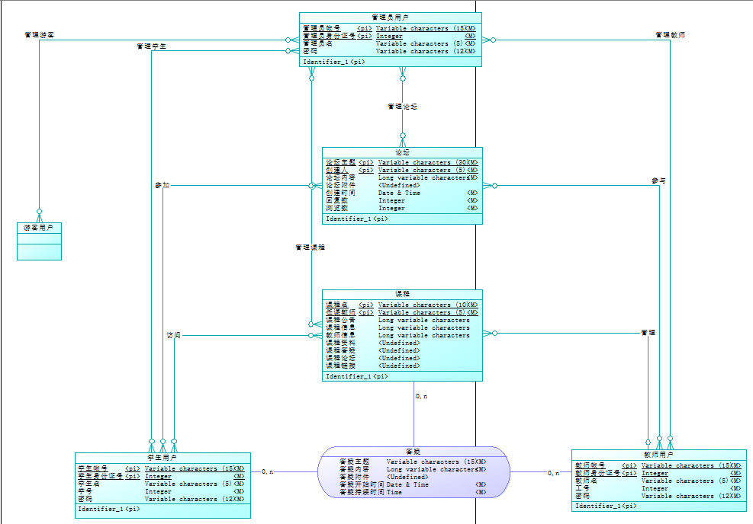
03
SRS
G7

Slide 36
03
SRS
G7
服务器选用Intel ，以Windows开发平台，提供对外服务器所要求的相应的安全保障。网站使用Axure RP开发界面原型，配合HTML5语言进行前端的开发，数据库的建立选择SQL数据库使用Java语言存储相关的数据。
硬件接口（服务器）
项目 | 接口信息
主频 | HP Z800
磁盘 | SCSI接口、转速10000转/秒以上
网卡 | 浙江大学城市学院校园网、100M
备份 | 数据备份使用RAID5
软件接口（服务器）
项目 | 接口信息
操作系统 | Linux
服务器软件 | Apache5.5
数据库 | Mysql5.5

Slide 37
03
SRS
G7
硬件接口（客户端）
项目 | 接口信息
主频 | 主流配置即可
显卡 | 分辨率1024*768以上
网卡 | 浙江大学城市学院校园网、10M以上
软件接口（客户端）
项目 | 接口信息
操作系统 | Windows XP/7/8/10、Linux、Mac OS等
浏览器 | IE、Firefox、Chrome等

Slide 38
03
SRS
G7
用例名称 | 注册
用例编号 | UCa1
对应图示 | ADa1,SDa1
对应测试 | UTa1

Slide 39
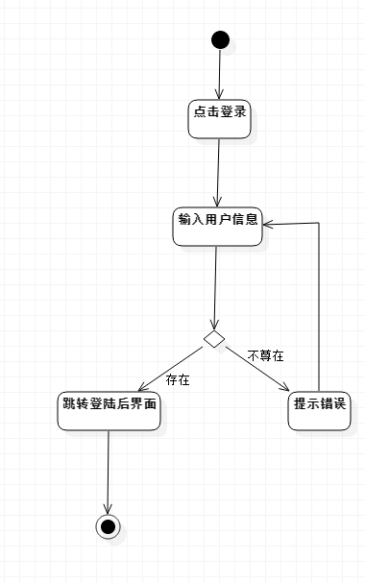
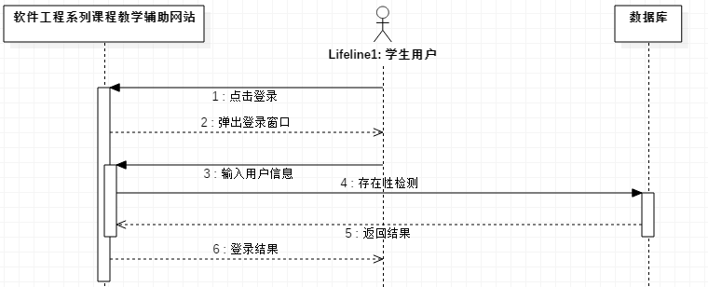
03
SRS
G7

Slide 40
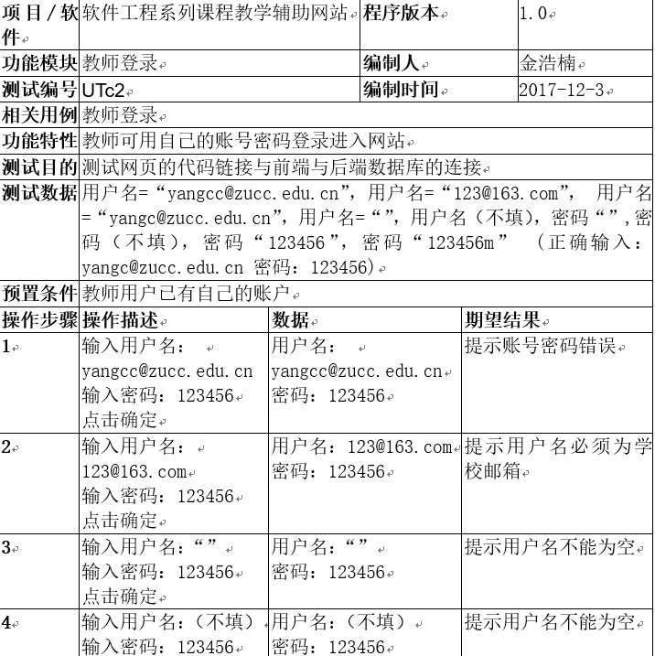
03
SRS
G7
采用《软件需求》上的模板，使用黑盒测试，每条用例描述都有相应的至少一条测试用例。

Slide 41
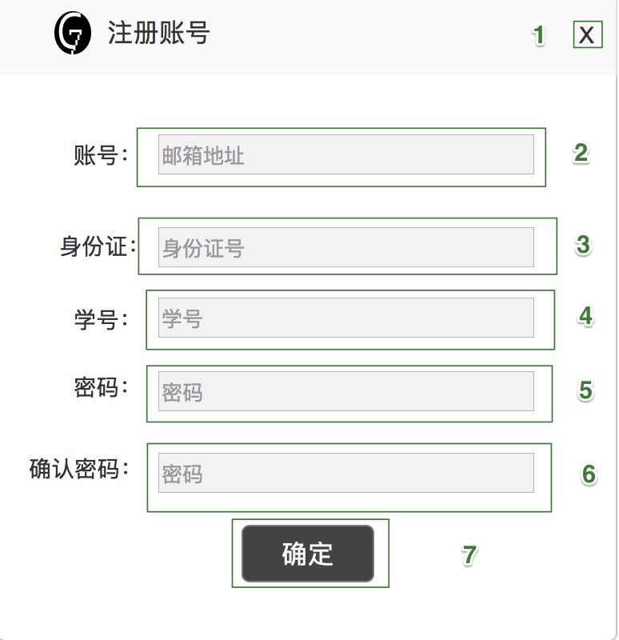
03
SRS
G7
编号 | 动作 | 触发结果
1 | 点击 | 关闭注册窗口
2-6 | 点击并输入相应信息 | 获取焦点，文本改变
7 | 点击 | 以上信息均可用，提示注册成功。 以上信息不可用，提示注册失败。

Slide 42
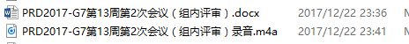
03
SRS
G7
评审中，发现了SRS中各用例的排版没有明确规定，用例描述与测试用例的排版未统一。

Slide 43
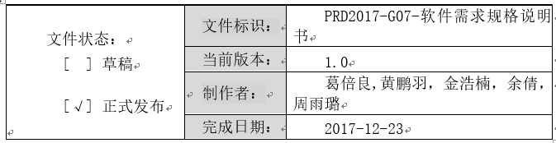
03
SRS
G7

Slide 44
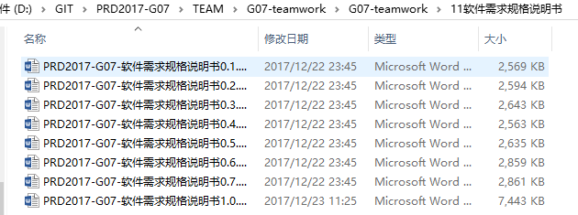
03
SRS
G7

Slide 45
04
小组分工

Slide 46

04
小组分工
G7
葛倍良 93分
只有你没想到没有我没做过。
黄鹏羽 91分
金浩楠 88分
数据字典、用例描述与测试用例的编写。
用例描述，测试用例的编写。
余倩 90分
周雨璐 89分
界面原型与用户手册的制作
测试用例、会议记录与跟新内容的编写

Slide 47
PRD2017
G7
THANK YOU
FOR WATCHING

